Slide 1
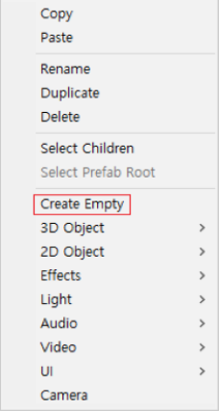
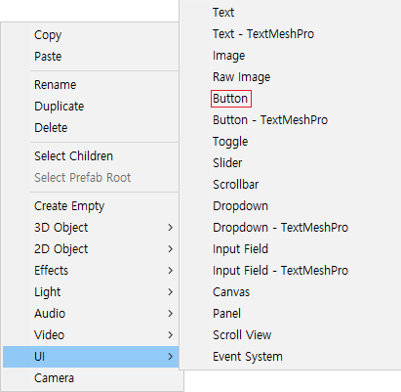



첫 번째 튜토리얼
1. 첫 번째로 빈 게임 오브젝트를 생성하여 Data Manager라는 이름으로 정의합니다.
그다음 DataManager 스크립트를 Data Manager 생성하여 Data Manager 오브젝트에 넣어줍니다.
2. 그리고 UI에서 Button 2개를 생성한 다음 Saving이라는 이름과 Withdrawal 이름으로 정의합니다.

Slide 2
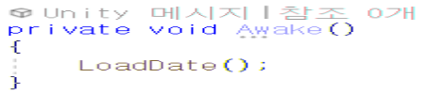
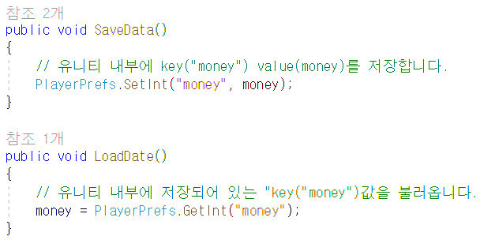
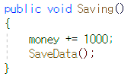

두 번째 튜토리얼
3. 그런 다음 DataManager스크립트에서 money라는 변수를 선언합니다.
5. 그런 다음 데이터를 불러오기 위해 Awake( )함수에서 게임이 시작하기 전에 데이터를 불러올 수 있도록 설정합니다.
4. 이제 money 변수를 PlayerPrefs로 유니티 내부에 저장할 수 있는 함수와 불러오는 함수를 생성합니다.
6. 그다음 money 변수의 값을 증가하는 함수와 감소하는 함수를 생성합니다.

Slide 3
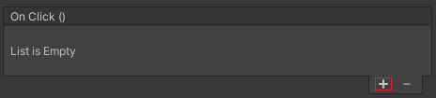
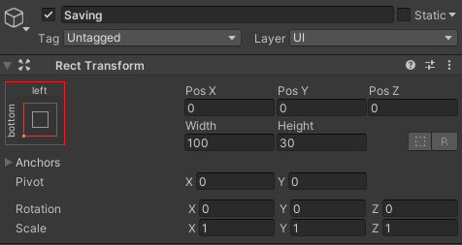

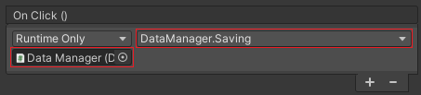
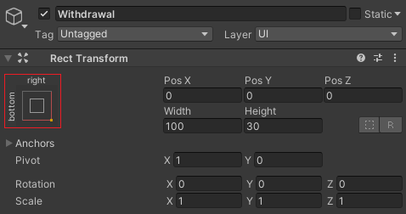
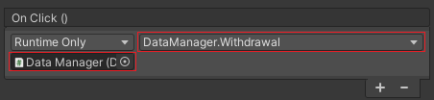
세 번째 튜토리얼
7. 그리고 Saving 버튼과 Withdrawal 버튼에 On Click( ) 함수를 생성합니다.
8. 이제 Saving 버튼과 Withdrawal 버튼의 On Click( ) 함수에 Data Manager 오브젝트를 넣어줍니다.
9. 그런 다음 Saving 버튼과 Withdrawal 버튼의 앵커를 설정합니다.

Slide 4
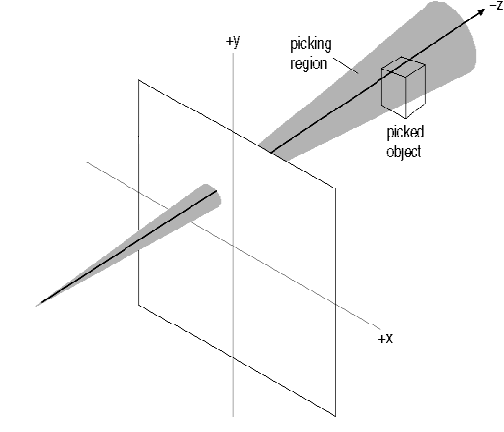
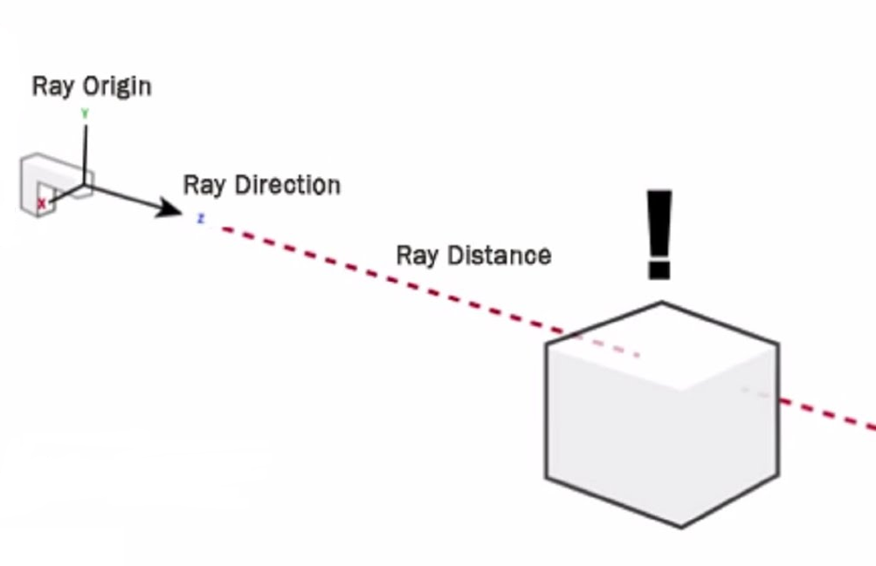
Raycast
Physics.Raycast( ) 함수는 3차원 공간에서 특정 지점을 통해 광선을 정해진 방향으로 발사하여 해당 위치에 객체가 존재하는지 판별하는 함수입니다.
최종적으로 광선이 발사되는 원점과 방향을 설정해야 하며 마지막으로 광선이 발사되는 거리를 지정해주면 됩니다.
광선이 발사되었을 때 게임 오브젝트는 콜라이더를 가지고 있어야 판별이 됩니다.

Slide 5


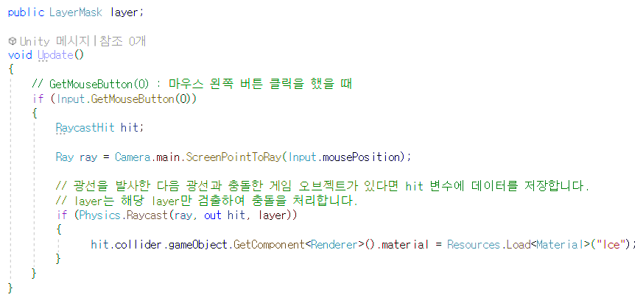
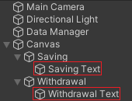


네 번째 튜토리얼
10. 그다음으로 Picking 이라는 스크립트를 생성하고 Main Camera 오브젝트에 넣어줍니다.
12. Picking 스크립트에서 왼쪽 버튼을 클릭했을 때 카메라에서 광선을 발사합니다.
마우스를 클릭했을 때 좌표를 3D 월드 공간상의 좌표로 변환합니다.
11. 그리고 Saving 버튼에 있는 텍스트에는 1000원 (적금)을 입력하고 Withdrawal 버튼에 있는 텍스트에는 1000원 (출금)을 입력합니다.

Slide 6
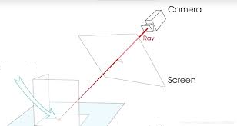
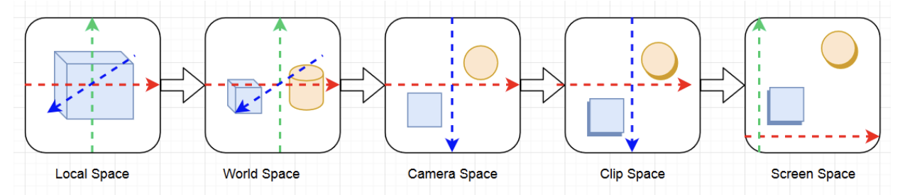
ScreenPointToRay
ScreenPointToRay( ) 함수는 스크린 공간의 좌표를 월드 공간의 좌표로 변환하여 시작점으로 설정하는 함수입니다.
Debug.DrawLine( ) 함수는 지정된 시작 위치와 종료 위치 사이에 선을 그리는 함수입니다.
광선의 시작 위치를 설정하고 광선의 종료 위치를 설정합니다.
그리고 광선의 색상과 광선을 표시하는 시간을 설정한 다음 광선 카메라에서 가까운 오브젝트에 가려졌는지 여부를 설정합니다.
방향은 카메라가 비추는 방향으로 설정된 광선 객체를 반환합니다.

Slide 7
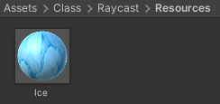
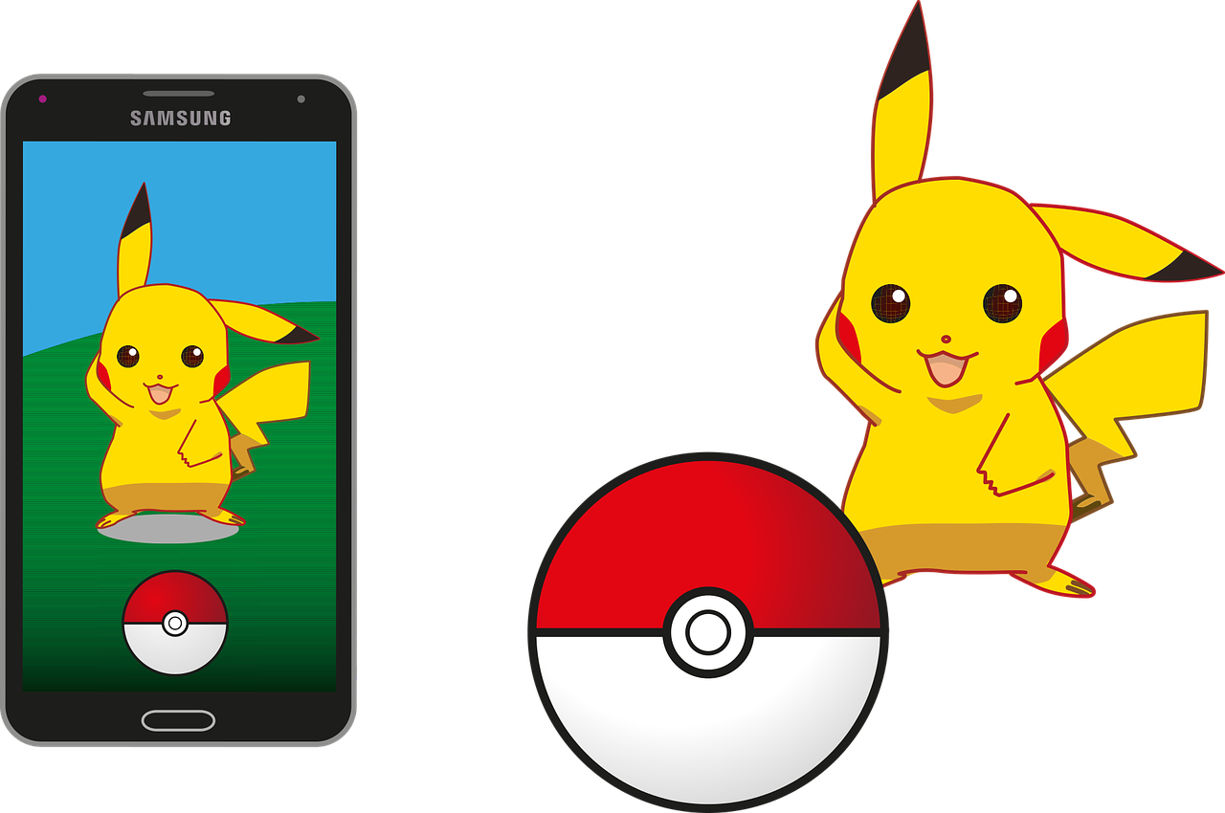
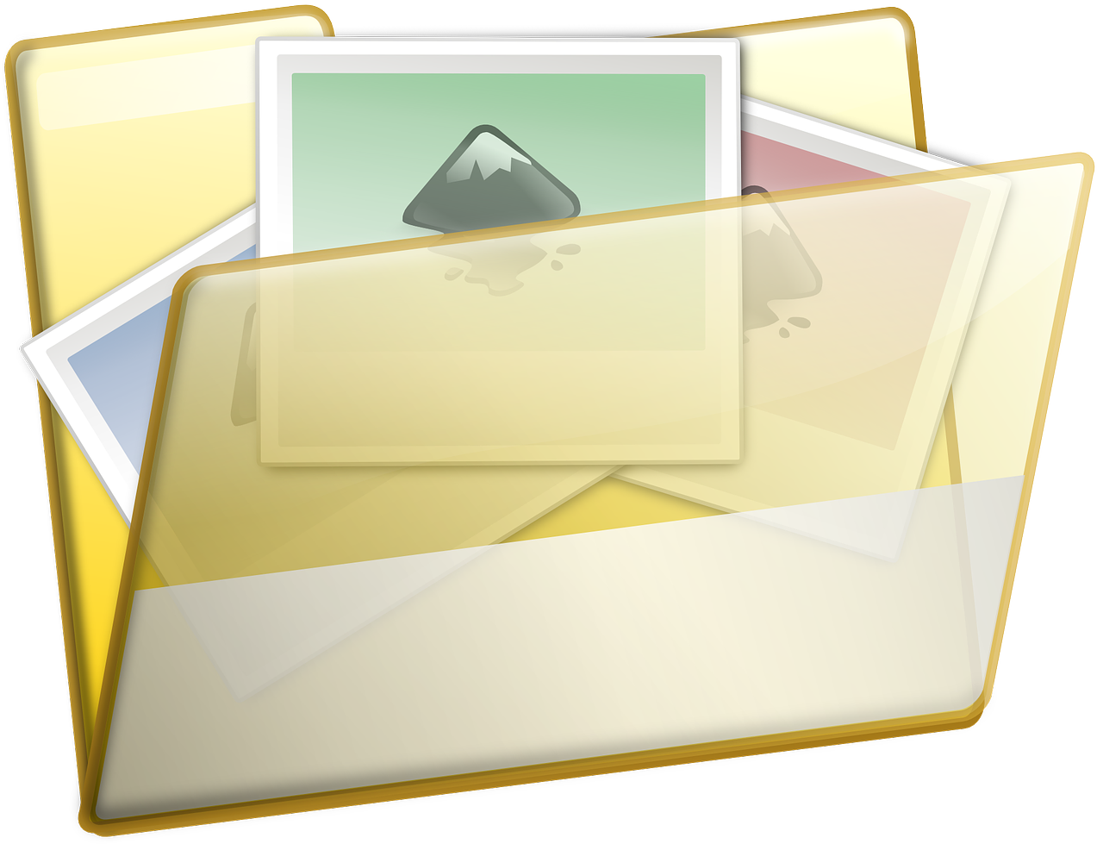
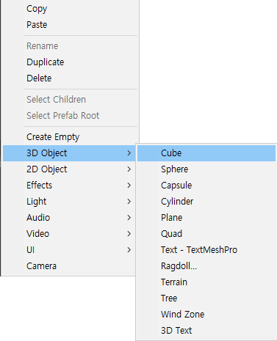
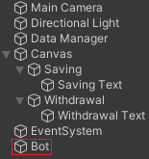
다섯 번째 튜토리얼
Resources.Load( ) 함수는 리소스 폴더 내부에 있는 여러 에셋 데이터들을 실행 시간에 불러오는 함수입니다.
13. 이제 광선과 충돌이 되면 Project 폴더에 있는 Resources 폴더에 Ice 머티리얼을 동적으로 불러옵니다.
Resources라는 특수 폴더에 에셋을 보관해야지만, 실행시간에 에셋을 불러올 수 있습니다.
14. 그리고 3D Object 에서 Cube를 생성한 다음 Bot으로 이름을 정의합니다.

Slide 8
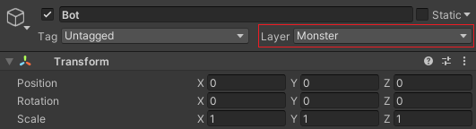
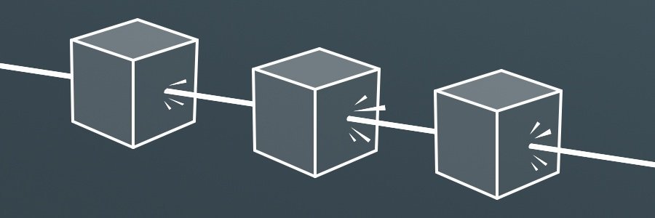

여섯 번째 튜토리얼
15. 그리고 Bot 오브젝트의 Layer를 Monster로 변경합니다.
LayerMask로 특정한 Layer만 검출하여 충돌하도록 설정할 수 있습니다.
LayerMask는 32 bit의 int 형으로 bit로 각각의 레이어를 구분하여 사용합니다.
16. 마지막으로 Main Camera 오브젝트에 있는 Picking 스크립트에 Layer를 Monster로 설정합니다.

